Slide 1
Les diapositives suivantes résultent d’une compilation de différents documents produits et disponibles sur EDUSCOL. Nous avons extrait les informations les plus importantes pour comprendre les enjeux de cette réforme

Slide 2
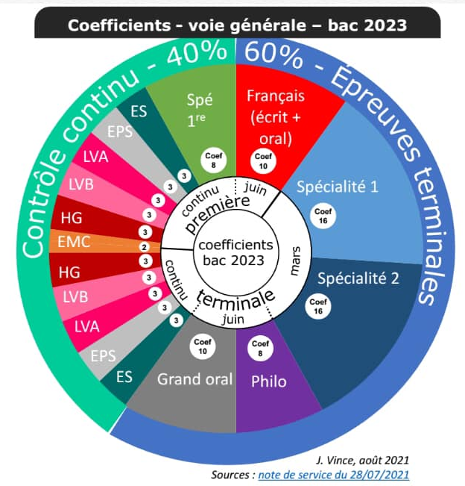
Calendrier
Enseignements
Spécialités
Options
Contrôle continu
Grand Oral

Slide 3
EN TERMINALE DE LA VOIE GÉNÉRALE
Enseignements communs
Philosophie : 4h
Histoire-géographie : 3h
LVA et LVB : 4h
Éducation physique et sportive : 2h
Enseignement scientifique : 2h
Enseignement moral et civique : 18h annuelles
1 enseignement optionnel au plus* (3h hebdomadaires par option) :
Langue vivante C
Arts
Education physique et sportive
Langues et cultures de l’antiquité (LCA)*
Langue des signes française (LSF)
1 enseignement optionnel de terminale au plus* (3h hebdomadaires par option) :
Mathématiques complémentaires
Mathématiques expertes
Droit et grands enjeux du monde contemporain (DGEMC)
2 enseignements de spécialité (6h hebdomadaires par spécialité) :
Arts (arts plastiques ou arts du cirque ou musique ou théâtre ou cinéma-audiovisuel ou danse ou histoire des arts)
Biologie-écologie (dans les lycées agricoles uniquement)
Histoire-géographie, géopolitique et sciences politiques
Humanités, littérature et philosophie
Langues, littératures et cultures étrangères et régionales
Littérature, langues et cultures de l’Antiquité
Mathématiques
Numérique et sciences informatiques
Physique-chimie
Sciences de la vie et de la Terre
Sciences de l'ingénieur
Sciences économiques et sociales
*Exception : Les enseignements optionnels de LCA latin et grec peuvent être choisis en supplément

Slide 4
ENSEIGNEMENTS DE SPÉCIALITÉ
Les lycées proposeront des enseignements de spécialité parmi les suivants:
Mathématiques
Physique-chimie
Sciences de la Vie et de la Terre
Sciences économiques et sociales
Histoire géographie, géopolitique et sciences politiques
Humanités, littérature et philosophie
Langues, littératures et cultures étrangères et régionales
Numérique et sciences informatiques
Sciences de l’ingénieur
Littérature, langues et cultures de l’Antiquité
Arts (arts plastiques ou arts du cirque ou musique ou théâtre ou cinéma-audiovisuel ou danse ou histoire des arts)
Biologie écologie (dans les lycées agricoles uniquement)
Les lycées offrent au moins les sept premiers de ces douze enseignements de spécialité
Si l’élève souhaite choisir un enseignement de spécialité qui n’est pas offert par son établissement il peut le suivre dans un autre établissement ou par le CNED

Slide 5
ENSEIGNEMENTS OPTIONNELS
Des enseignements optionnels pour élargir sa culture ou compléter son profil :
En première et en terminale les élèves de la voie générale pourront choisir un enseignement optionnel parmi :
Langue vivante C
Arts
Éducation physique et sportive
Langues et cultures de l’antiquité (cumulable avec une autre option)
En terminale, les élèves pourront également ajouter un enseignement optionnel pour élargir leurs possibilités d’études supérieures :
« Droit et grands enjeux du monde contemporain »
« Mathématiques expertes » s’adresse aux élèves qui ont choisi la spécialité « mathématiques » en terminale
« Mathématiques complémentaires » s’adresse aux élèves qui n’ont pas choisi la spécialité « mathématiques » en terminale

Slide 6
CALENDRIER DE L’ANNÉE DE TERMINALE 2021-2022
Les notes obtenues aux épreuves de spécialité sont prises en compte dans Parcoursup

Slide 7
LE CONTRÔLE CONTINU
Le contrôle continu compte pour 40% dans la note finale du baccalauréat :
Toutes les disciplines du tronc commun qui ne font pas l’objet d’épreuves terminales (langues vivantes A et B, histoire-géographie, éducation physique et sportive, enseignement scientifique pour la voie générale, mathématiques pour la voie technologique) se voient attribuer chacune un coefficient 6 (3 en 1ère, 3 en terminale) ;
L’enseignement de spécialité abandonné en fin de classe de première est crédité d’un coefficient 8 (soit la moitié des enseignements de spécialité conservés par le candidat en classe terminale) ;
Enfin, l’enseignement moral et civique reçoit un coefficient 2 (1 en première, 1 en terminale).
Les enseignements optionnels ne font pas l’objet d’une épreuve, mais contribuent, avec les autres enseignements, à cette note de bulletin.

Slide 8
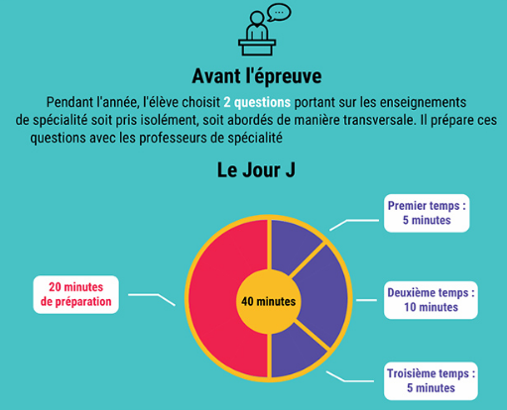
Le grand oral: du 20 juin au 01 juillet 2022
Objectifs

Slide 9
LE GRAND ORAL 3 objectifs
1. Apprendre à vous exprimer en public de façon claire et convaincante
2. Évaluer vos capacités d’argumentation, votre esprit critique, votre expression, la clarté de votre propos, votre engagement dans votre parole et votre force de conviction
3. Utiliser vos connaissances pour développer une argumentation et montrer en quoi elles sont essentielles pour votre projet de poursuite d'études, et même votre projet professionnel.

